Slide 1
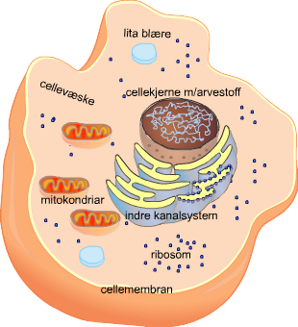
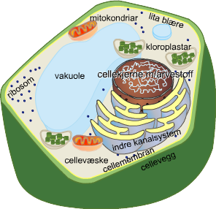
Oppdrag: Lage ein eigen modell
Kva er eit system?

Slide 2
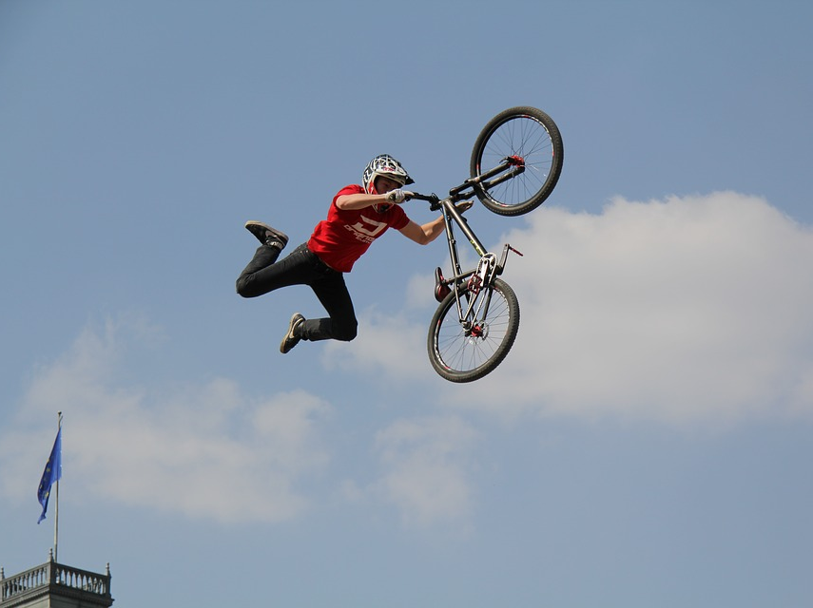
Ein sykkel er eit system som samansett av fleire delar.
Kva delar er sykkelen samansett av?

Slide 3
Omgrepsark
Omgrep | Forklaring
system | noko som er sett saman av fleire delar som verkar samen

Slide 4
Ein sykkel er eit system som er samansett av fleire deler.
Kva funksjon har ein sykkel?
Kva delar er sykkelen samansett av?
Kva funksjon har dei ulike delane av ein sykkel?

Slide 5
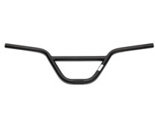
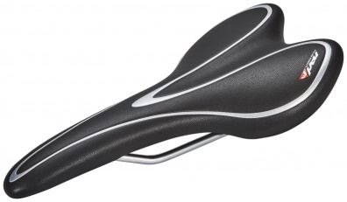
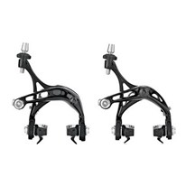
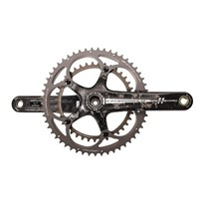
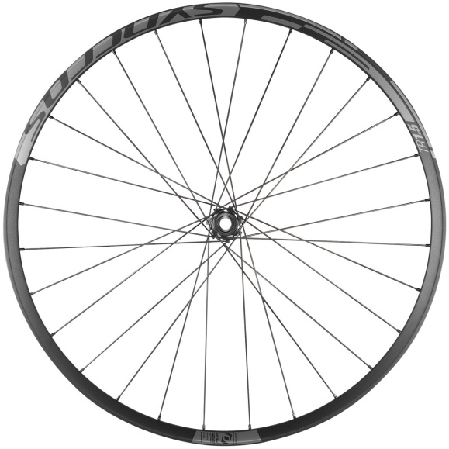
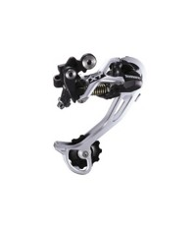
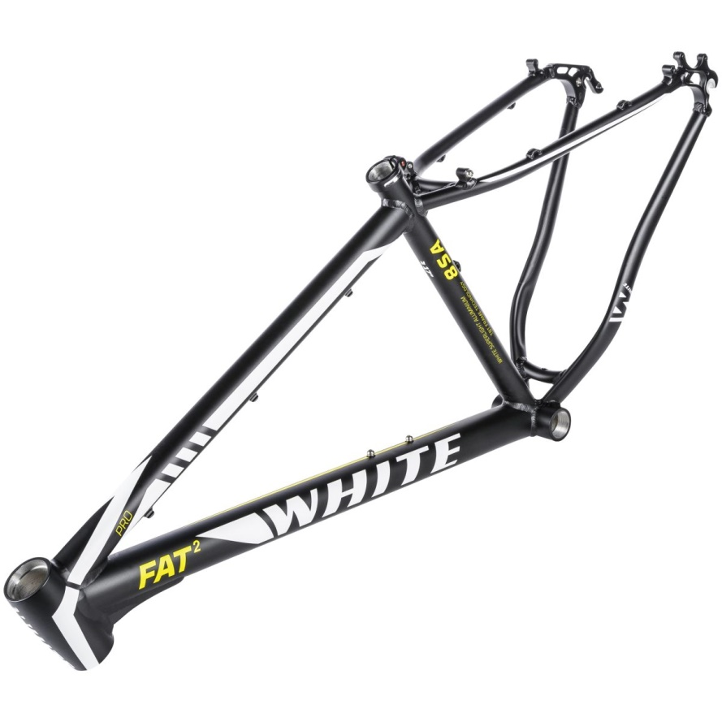
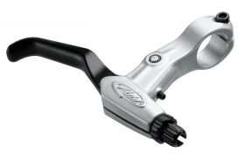
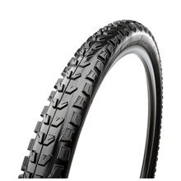
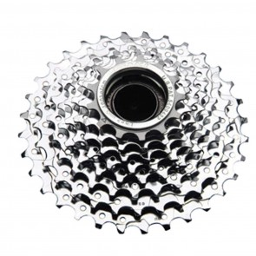
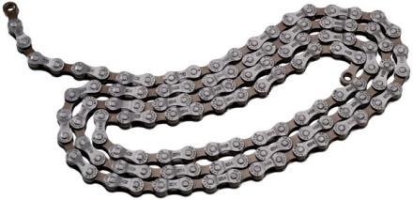
Alle desse delane har kvar sin funksjon, men delane jobbar saman.
Dei ulike delane har også ei form som passar til funksjonen.

Slide 6
Kan de komme på andre system?
skjerm
lyspære
støpsel
lampefot
leidning

Slide 7
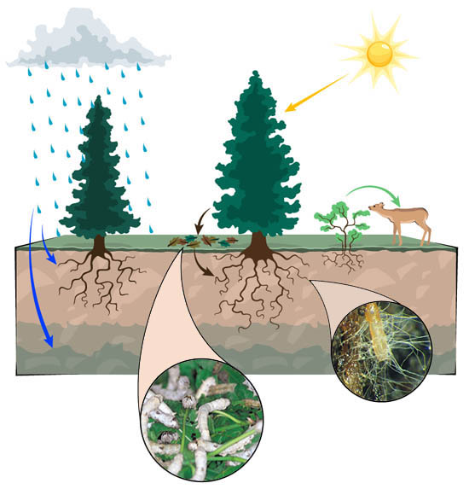
Kan de komme på andre system?
sol
nedbør
luft
planter
dyr
jord
sopp
nedbrytarar

Slide 8
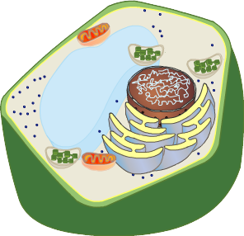
Cella som system
Alle dei ulike delane av cella verkar også saman som eit system.
Kvar del har sin funksjon.

Slide 9
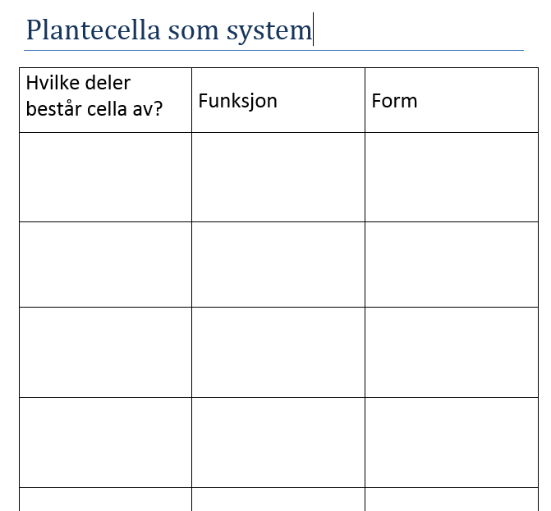
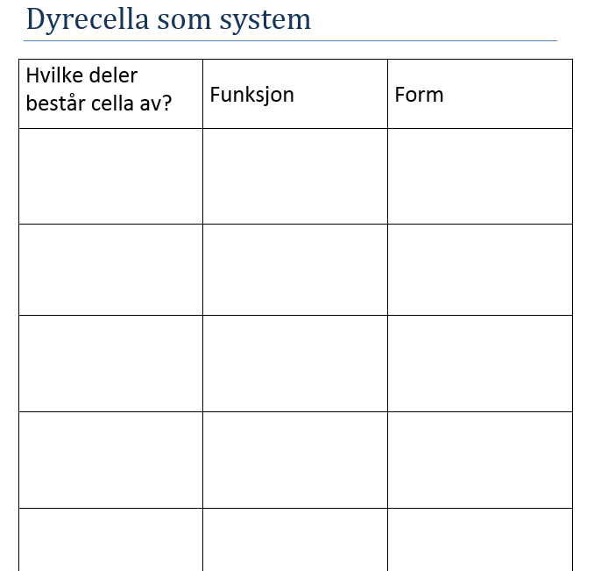
Cella som system
Kva delar er cella samansett av?
Kva delar er cella samansett av?

Slide 10
Kva delar er cella samansett av?
Funksjon
Form
cellemembran

Slide 12
Kva delar er cella samansett av?
Funksjon
Form
cellemembran
avgrensar cella
slepp stoff ut og inn

Slide 14
Kva delar er cella samansett av?
Funksjon
Form
cellemembran
avgrensar cella
slepp stoff ut og inn
tynn hinne
rørleg
sekkforma

Slide 15
Kva delar er cella samansett av?
Funksjon
Form
cellemembran
avgrensar cella
slepp stoff ut og inn
tynn hinne
rørleg
sekkforma
cellekjerne
arvestoff

Slide 17
Kva delar er cella samansett av?
Funksjon
Form
cellemembran
avgrensar cella
slepp stoff ut og inn
tynn hinne
rørleg
sekkforma
cellekjerne
beskyttar arvestoffet
arvestoff
bestemmer kva som skjer i cella

Slide 19
Kva delar er cella samansett av?
Funksjon
Form
cellemembran
avgrensar cella
slepp stoff ut og inn
tynn hinne
rørleg
sekkforma
cellekjerne
beskyttar arvestoffet
sekkforma
arvestoff
bestemmer kva som skjer i cella
lange tynne trådar

Slide 20
cellemembran
avgrensar cella
slepp stoff ut og inn
tynn hinne
rørleg
sekkforma
cellekjerne
beskyttar arvestoffet
sekkforma
arvestoff
bestemmer kva som skjer i cella
lange tynne trådar
små blærer

Slide 22
cellemembran
avgrense cella
slippe stoffer ut og inn
tynn hinne
bevegelig
sekkformet
cellekjerne
beskyttar arvestoffet
sekkforma
arvestoff
bestemmer kva som skjer i cella
lange tynne trådar
små blærer
transport
nedbryting

Slide 24
cellemembran
avgrense cella
slippe stoffer ut og inn
tynn hinne
bevegelig
sekkformet
cellekjerne
beskyttar arvestoffet
sekkforma
arvestoff
bestemmer kva som skjer i cella
lange tynne trådar
små blærer
transport
nedbryting
kuleforma

Slide 25
Cella:
tek opp næringsstoff, kvittar seg med avfallsstoff
har gassutveksling («pustar»)
veks
formeirar seg
beveger seg
sansar og reagerer på endringar i omgjevnadene
Cella treng energi for å gjere alt dette

Slide 26
Nøkkelsetningsark
Alle celler har celleanding for å hente energi frå næringsstoffa.

Slide 27
Repetisjon: Kva er ein modell?
Omgrep | Forklaring
modell | ei forenkla framstilling, for eksempel ein gjenstand eller ein figur, som hjelper oss å forstå noko

Slide 28
Eteleg cellemodell
De skal planlegge korleis de skal lage ein eteleg og tredimensjonal cellemodell. Modellen skal de lage som lekse. Modellen skal de lage av gelé, godteri, kake, deig, frukt, grønsaker eller noko anna eteleg.
Fullfør og bruk arka Plante- og dyrecelle som system som seier noko om form og funksjon til dei ulike delane. Bruk Viten-objektet (viten.no/?celler-oppbygning_nn) om oppbygninga til celler for å finne ut meir om dei ulike delane i cella.
Avklar med lærar kva celletype de skal lage.
Vel ingrediensar/pynt for å få fram form og funksjon til dei ulike delane. Finn også ut om nokre av dykk har allergiar.
Den ferdige modellen skal visast fram for resten av klassen saman med ein kort tekst som fortel:
kva slags celletype det er
kva delar de har teke med i modellen
funksjonen til dei ulike delane
Alle på gruppa må bidra med å lage modellen og plakaten.

Slide 29
Vurderingskriterier
modellen viser kjennetegn for celletypen
ingrediensar/pynt illustrerer form og funksjon til dei ulike delane av cella
tekstplakaten forklarar funksjonen til dei ulike delane av cella

